Slide 1
JS의 비동기 처리 방법 - 콜백 함수 -

Slide 2
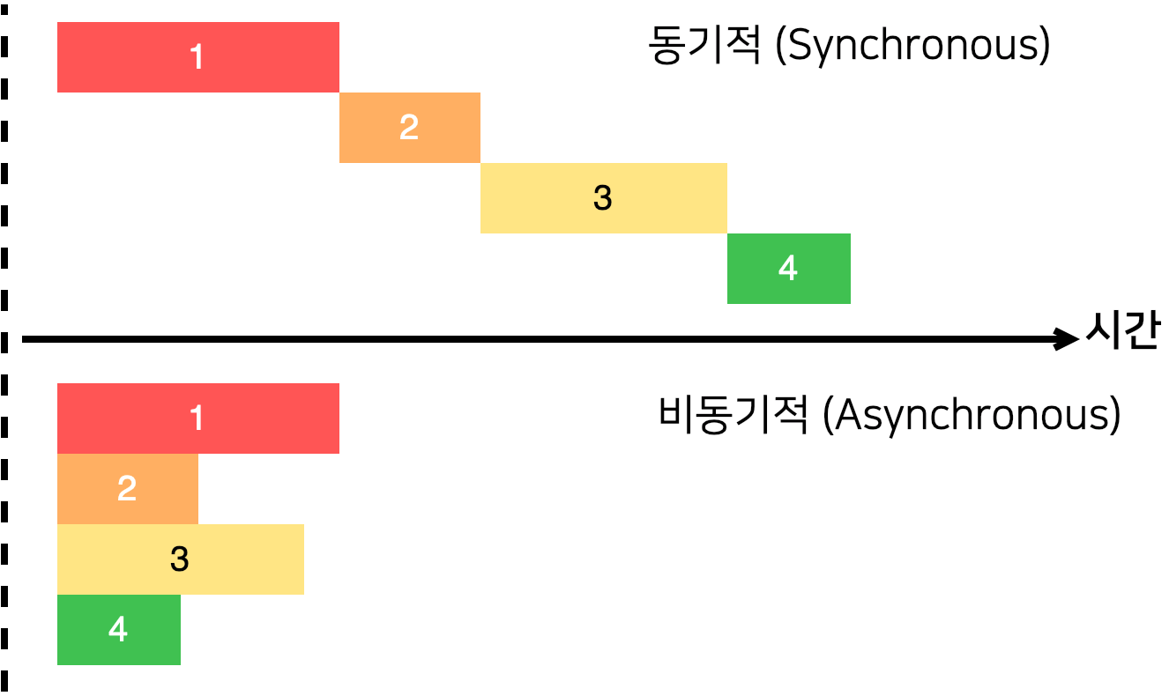
비동기란?
JS에는 동기적 처리와 비동기 처리가 있음
동기적(synchronous) : 작업이 끝나야 비로소 다음 작업을 수행(순서대로)
비동기적(asynchronous) : 동시에 여러 작업을 처리할 수 있음

Slide 3
비동기를 사용하는 이유?
만약 데이터의 크기가 크고, 많다면
사용자는 모든 데이터의 수신을 기다리고 나서야
나머지 코드를 받아볼 수 있을 것임
=> 사용자의 불편을 없애기 위해 기다려야 하는 코드를 비동기적으로 처리

Slide 4
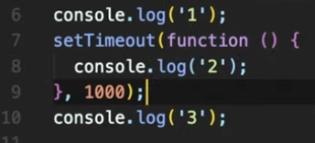
비동기예시
결과값은??
=> 132

Slide 5
콜백(Callback)이란?
이와 같이 2를 출력하는 함수를 지금 당장 실행하지 말고, 나중에 1초(1000밀리초)가 지난 뒤 실행해줘~(이따가 다시 불러줘~)라고 하는 것을
Callback 이라고 함

Slide 6
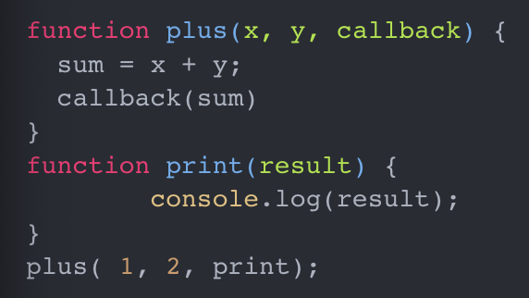
Callback 함수란?
정의 : 함수의 인자로 함수를 넣는 함수

Slide 7
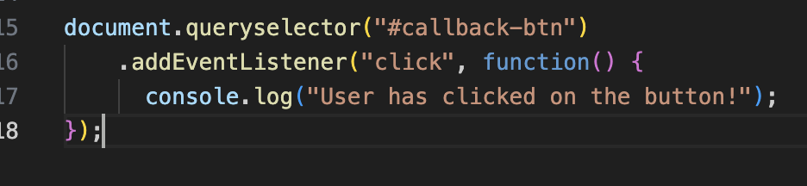
이벤트 선언에 활용

Slide 8
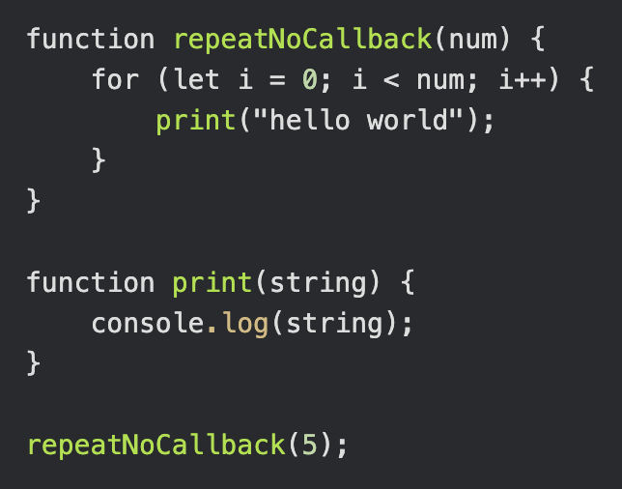
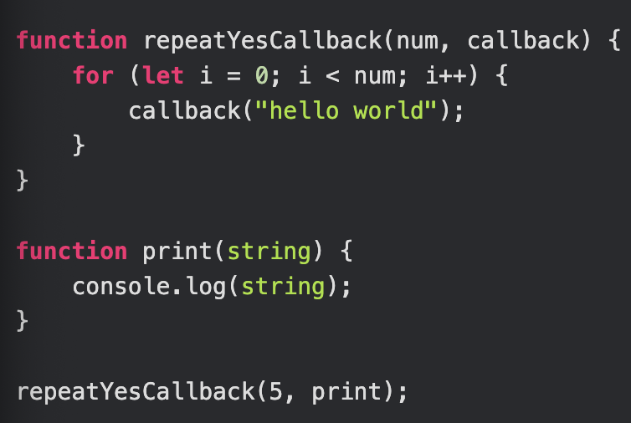
콜백 함수를 사용하는 이유?
콜백 함수는 함수 외부에서 주입하기 때문에
자유롭게 교체할 수 있음

Slide 9
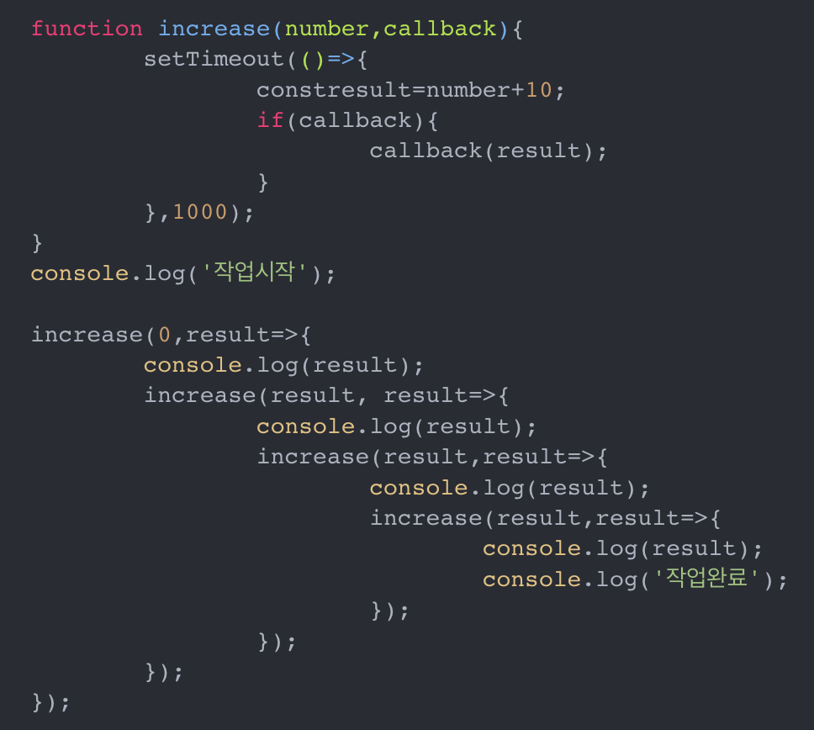
콜백 함수의 문제점
자칫하면 ’콜백 지옥’에 빠질 수 있다.
해결) promise 객체 사용
최근에는 async/await라는 문법을 통해 간단히 처리할 수 있음

Slide 10
감사합니다

